Slide 1
第一章 绪论
一.信号
1.信号的定义、分类及典型信号；
2.信号的运算，奇异信号，信号的分解；
3.单位冲激信号的重要性质。
二.系统
1.系统的定义及分类；
2.线性时不变因果系统的特性及其判定。

Slide 2
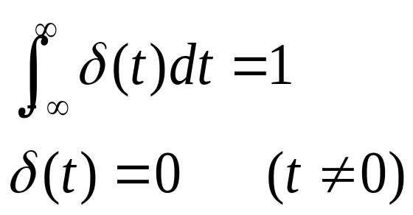

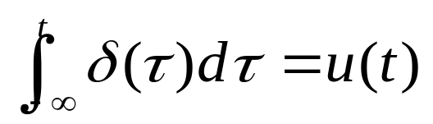
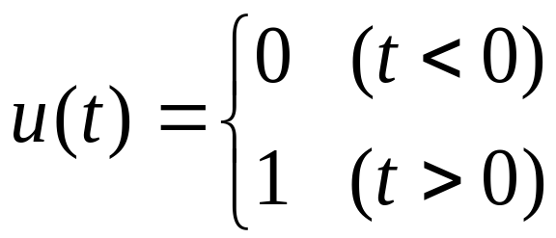
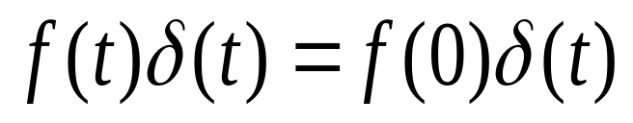
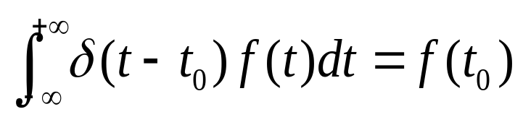
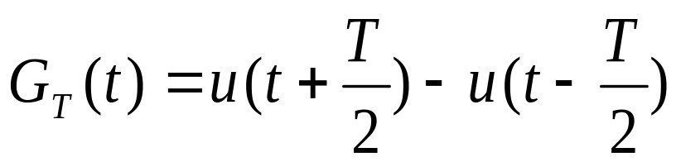
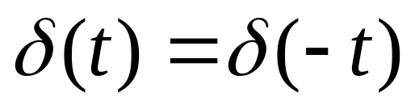
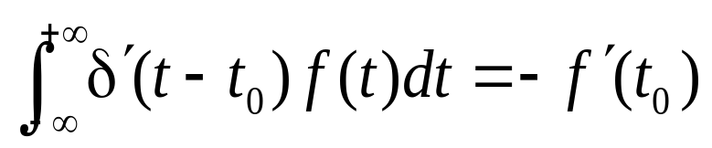
奇异信号及其重要性质
1-14

Slide 3
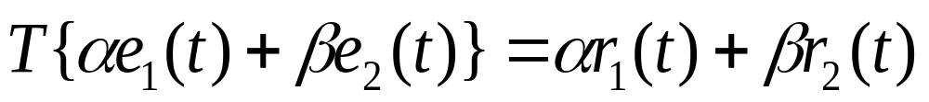
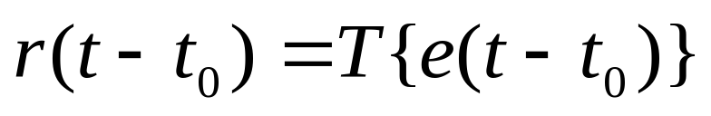

线性时不变因果系统的特性
因果系统是指系统t₀时刻的响应只与t= t₀和t< t₀时刻的输入有关。
1-20

Slide 4
第二章 连续时间系统的时域分析
一.连续时间系统的数学模型及其建立
二.求解系统响应的时域经典法
(自由响应，强迫响应)
三.系统零输入响应与零状态响应的求解
四.单位冲激响应与阶跃响应的定义及其求解
五.卷积积分的定义、性质及计算
六.卷积法求零状态响应

Slide 5
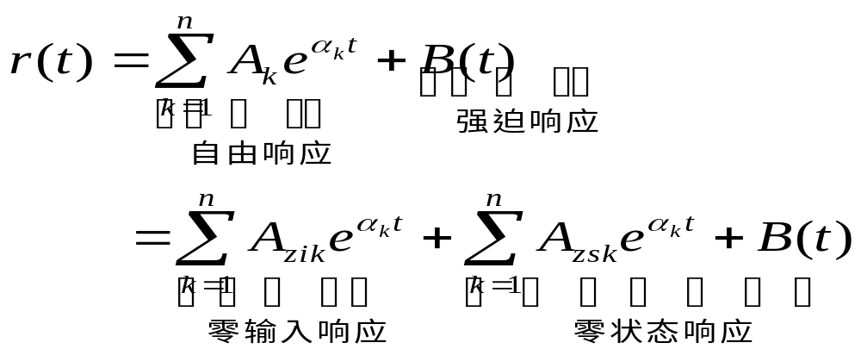
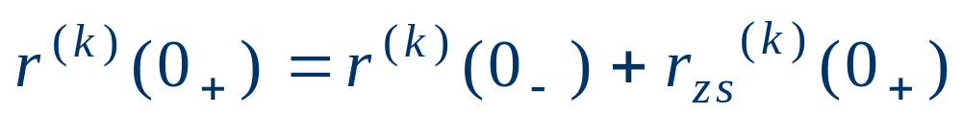
系统响应的表达式:
原来齐次解的部分划分成了两大子部分,解的形式相同,但是决定待定系数的条件不同.
2-7
2-8

Slide 6

单位冲激响应与阶跃响应的定义
给出系统，求系统的单位冲激响应与阶跃响应
2-9
2-10
2-20
时域求解 变换域求解

Slide 7
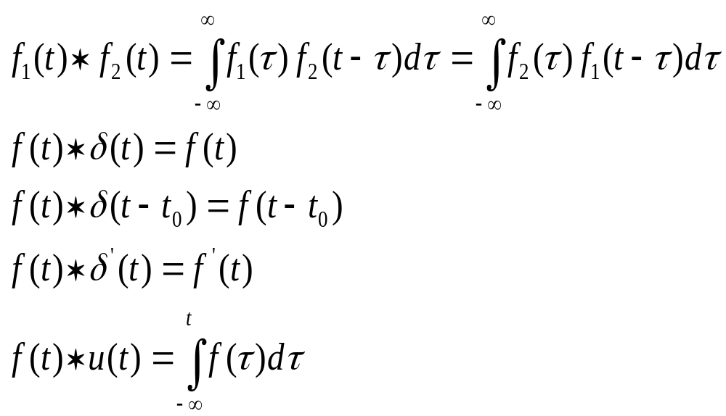
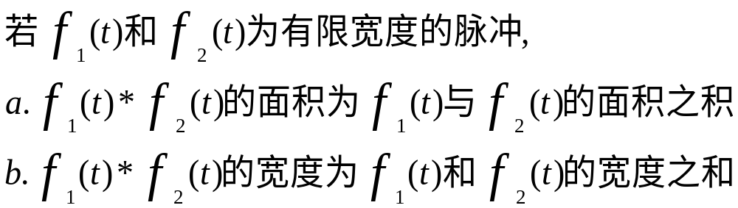
卷积积分的定义、性质及计算
2-13
2-14
2-15

Slide 8
第三章 傅里叶变换
一.周期信号的傅里叶级数及其频谱
二.非周期信号的傅里叶变换及其频谱
1.傅里叶变换的定义、性质
2.典型信号的傅立叶变换
三.周期信号的傅里叶变换
1.周期信号的傅里叶变换的求法
2.傅里叶系数与傅里叶变换的关系
四.抽样信号的傅里叶变换及时域抽样定理

Slide 9
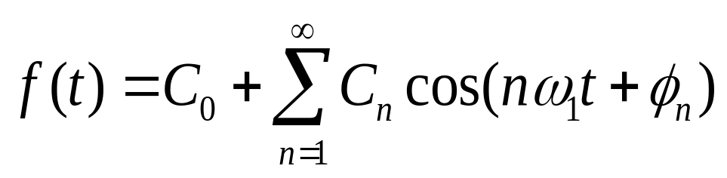
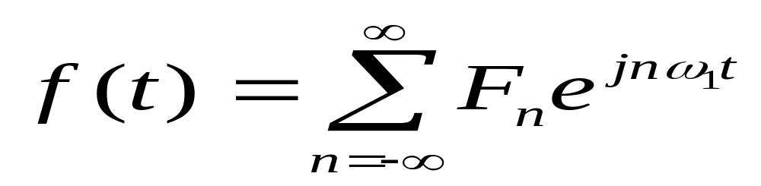
周期信号的频谱
1. 离散性
2. 谐波性
3. 收敛性

Slide 10
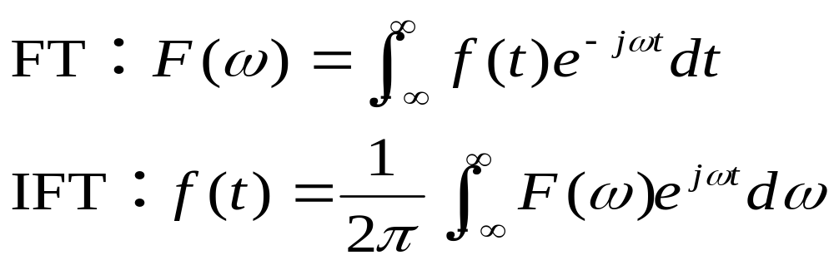
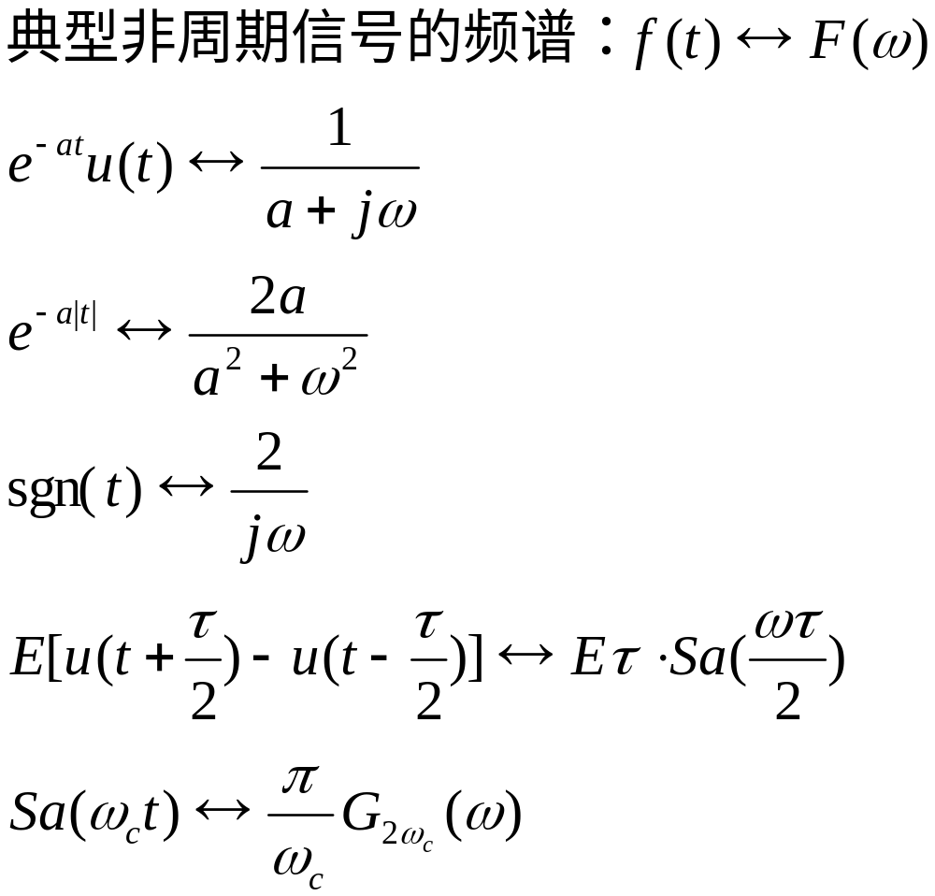

Slide 11
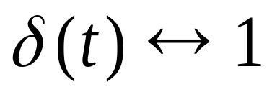
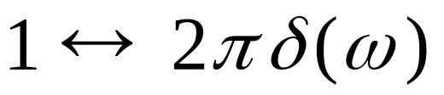
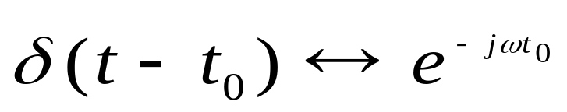
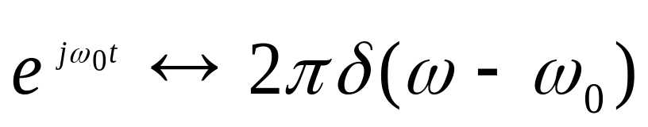
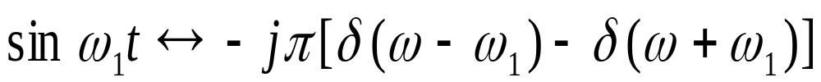
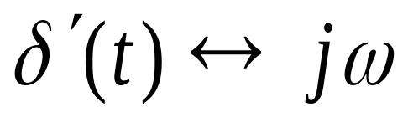
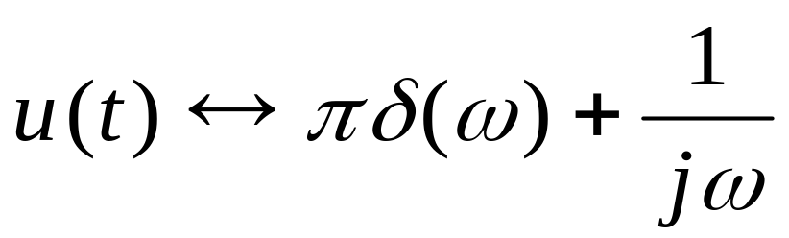

Slide 12

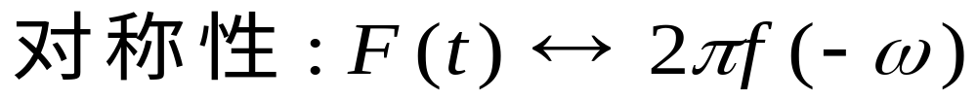
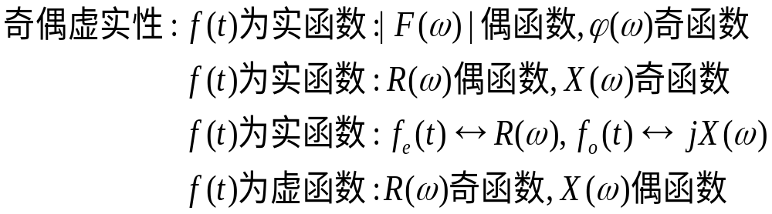
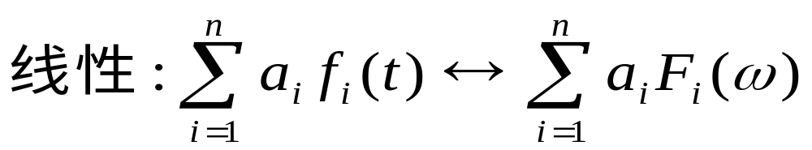
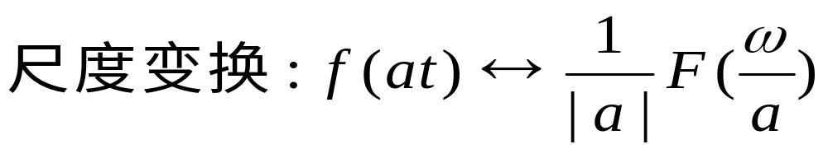
FT的性质

Slide 13
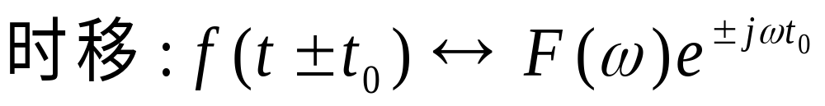
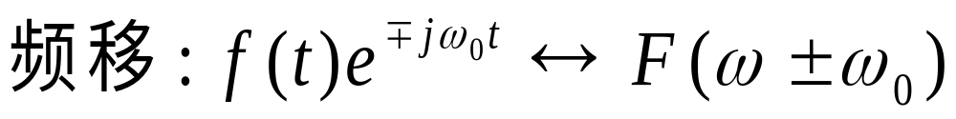
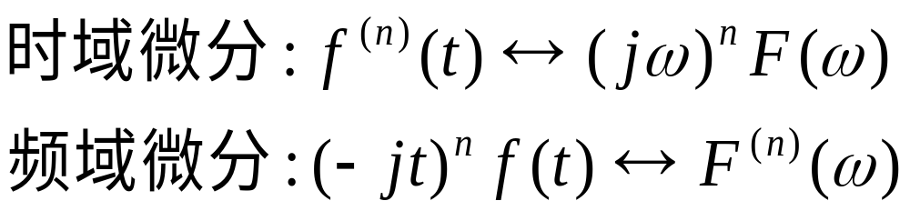
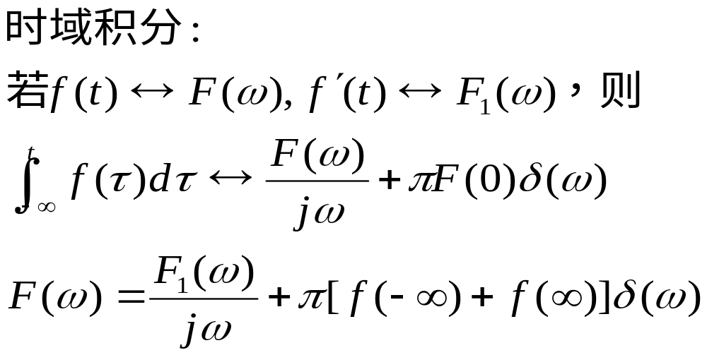

Slide 14
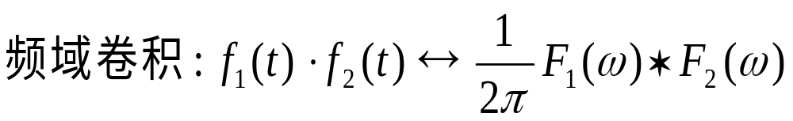
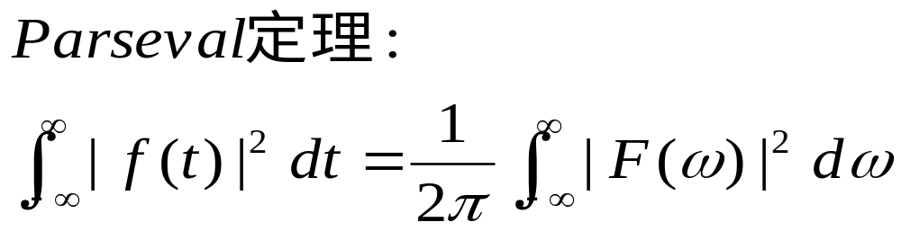
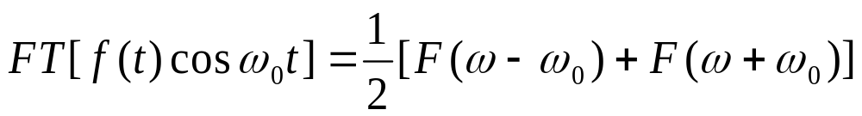
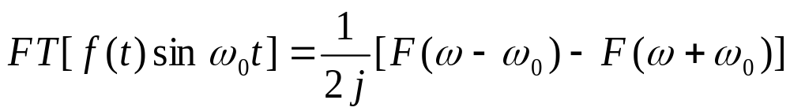
3-25 3-34

Slide 15
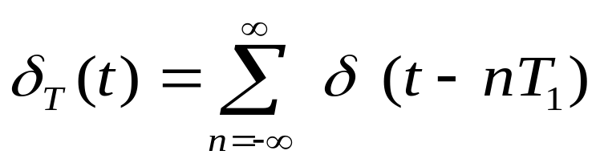



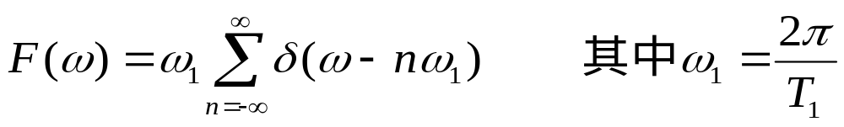


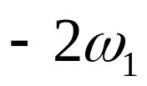
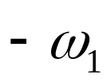
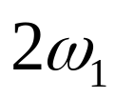



Slide 16
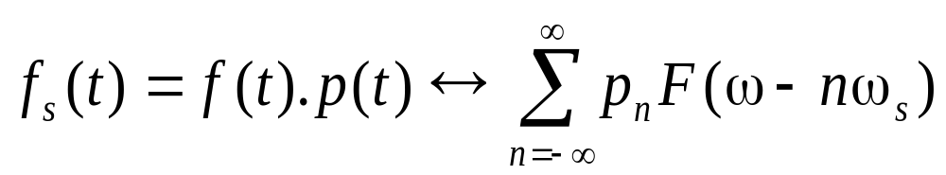
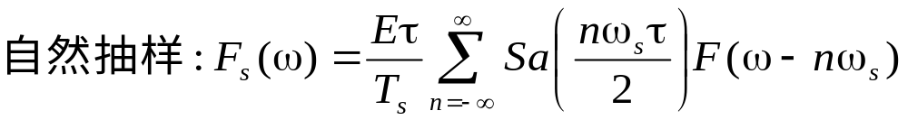
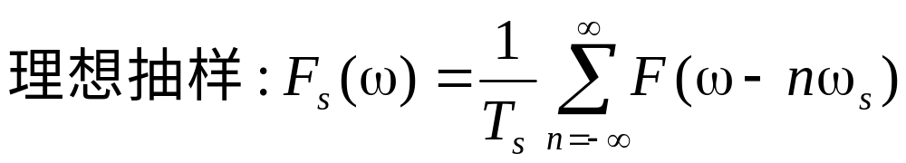
时域抽样
3-39 3-41

Slide 17
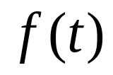


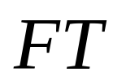





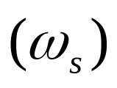
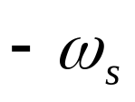


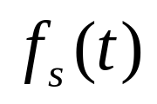


冲激抽样
时域抽样
频域周期重复
相卷
相乘

Slide 18


时域抽样定理

Slide 19






























1
0
0
f(t/2)
压缩
扩展

Slide 20
第四章 拉普拉斯变换、连续时间系统的s域分析
一.单边拉氏变换
定义、性质、拉氏逆变换(部分分式)
常用典型信号的单边拉氏变换
二.用拉氏变换法分析电路，S域元件模型分析电路
三.系统函数H(S)
1.定义 h(t)<->H(s)
2.系统函数的求法
3.用系统函数求零状态响应
4.系统函数的极点对系统稳定性的影响

Slide 21
















常用信号的拉氏变换

Slide 22



LT性质

Slide 23


系统函数的求解方法
1.由系统的冲激响应h(t)求解
2.由系统的传输算子H(p)求解
3.根据S域电路模型，按基本定义式求响应象函数与激励象函数的比，即得H(s)
4.对零状态系统的微分方程，进行拉氏变换求H(s)
5.根据系统框图求系统函数（串联，并联，反馈）

Slide 24



电路如图所示，求冲激响应h(t)

Slide 25




Slide 26






4-29 4-32 4-33

Slide 27

如果一个系统对于任何有界的输入,其零状态响应也是有界的,那么该系统是稳定的（BIBO）。
从z-p点在s平面的分布来考察因果系统的稳定性
H(s)全部极点位于左半平面时，系统稳定；
H(s)极点位于右半平面或虚轴上具有二阶及其以上的极点时，系统不稳定；
H(s)极点位于虚轴且只有一阶时，系统临界稳定。
4-45

Slide 28



正弦信号激励下系统的稳态响应

Slide 29
第五章 傅里叶变换的应用
一.频域系统函数
二.无失真传输
三.理想低通滤波器
四.调制与解调
五.系统的物理可实现性及利用希尔伯特变换研究系统函数的约束特性
六.带通滤波器
七.抽样与恢复

Slide 30






无失真传输
无失真传输系统应满足：
1.系统的幅频特性为常数；
2.系统的相位特性是一通过原点的直线。

Slide 31
低通和带通滤波器的运用
5-7 5-19 5-25 例5-4 例5-5

Slide 32
第七章 离散时间系统的时域分析
一.序列的基本概念、典型序列、
序列的变换和运算
二.离散线性时不变系统的特性及判定
三.离散系统的数学模型
四.差分方程的求解
五.离散时间系统的单位样值响应
六.卷积和、利用卷积和求系统的零状态响应

Slide 33


离散时间系统特性及判定
线性？ 时不变性？ 因果？ 稳定？
因果性：输出不领先于输入
充要条件
稳定性：输入有界则输出必定有界
充要条件
7-29

Slide 34


卷积和
7-32 7-33 例7-15

Slide 35
第八章 Z变换
离散时间系统的z域分析
一.离散时间序列的Z变换
1.z变换的定义及收敛域
2.典型序列的z变换
3.逆z变换
二.用单边z变换解差分方程
三.系统函数H(z)与系统特性分析
1.系统函数H(z)的定义
2.系统函数的求法： h(n)<－>H(z)
3.系统函数H(z)的极点判断系统的稳定性

Slide 36







Slide 37



z变换收敛域
★x(n)的收敛域（ROC）为 z 平面以原点为中心
的圆环；
★ ROC内不包含任何极点（以极点为边界）；
★有限长序列的ROC为整个 z 平面
（可能除去z = 0 和z = ∞）；
★右边序列的ROC为 的圆外；
★左边序列的ROC为 的圆内；
★双边序列的ROC为 的圆环。

Slide 38



用单边Z变换解差分方程
若因果信号
此项为零
(例8-16 例8-17 )

Slide 39



Slide 40



系统函数的定义：
系统函数的求解：

Slide 41


若x(n)是因果序列, 则在系统零状态下：
零状态
因果！
可见系统函数的系数也正是其差分方程的系数。

Slide 42

零极点分布与系统特性之间的关系
因果性：h(n)为因果序列；
收敛域为某一圆外区域，包括无穷远点；
全部极点位于该圆内及圆上区域。
稳定性：(BIBO)--h(n)绝对可和;
收敛域总是包括单位圆（因果/反因果）
例8-18 例8-19 8-27 8-36 8-37

Slide 43
第九章 系统的状态变量分析
状态方程的建立与求解（连续与离散）
1.直接法
（根据电路图列写标准形式的状态方程
和输出方程）
2.间接法
（根据输入输出法中n阶微分方程/差分方程、
系统传输算子/移序算子、系统函数、
模拟方框图、信号流图等
列写标准形式的状态方程和输出方程）

Slide 44



连续时间系统状态方程的求解
状态方程
输出方程
Notes:
用LT求解一阶微分方程组与求解单个标量微分方程没有本质上的区别。

Slide 45



离散时间系统状态方程的求解
状态方程
输出方程
例9-9 例9-11 例9-12 例9-16 9-17 9-18 9-25

Slide 46
祝大家考出理想成绩！

